Slide 1





Slide 2



GAME HỘP QUÀ MAY MẮN

Slide 3




Slide 4
Bài đọc “Để cháu nắm tay ông” là của tác giả nào?
Dương Thuỵ

Slide 5
Hè năm nay, Dương được đi du lịch ở đâu và cùng với ai?
Ở Nha Trang và cùng với bố, mẹ, ông ngoại.

Slide 6
Điểm tham quan cuối cùng của gia đình Dương là ở đâu?
Tháp Bà Pô-na-ga.

Slide 7




Slide 8


Em yêu thích điều gì ở anh chị em của mình?

Slide 9



Tớ có một chị gái. Chị tớ hiền, chịu khó, thông minh. Tớ thích nhất vì chị tớ rất khéo tay.

Slide 10


Slide 11


TAI NGHE
MẮT DÕI
TAY DÒ

Slide 12
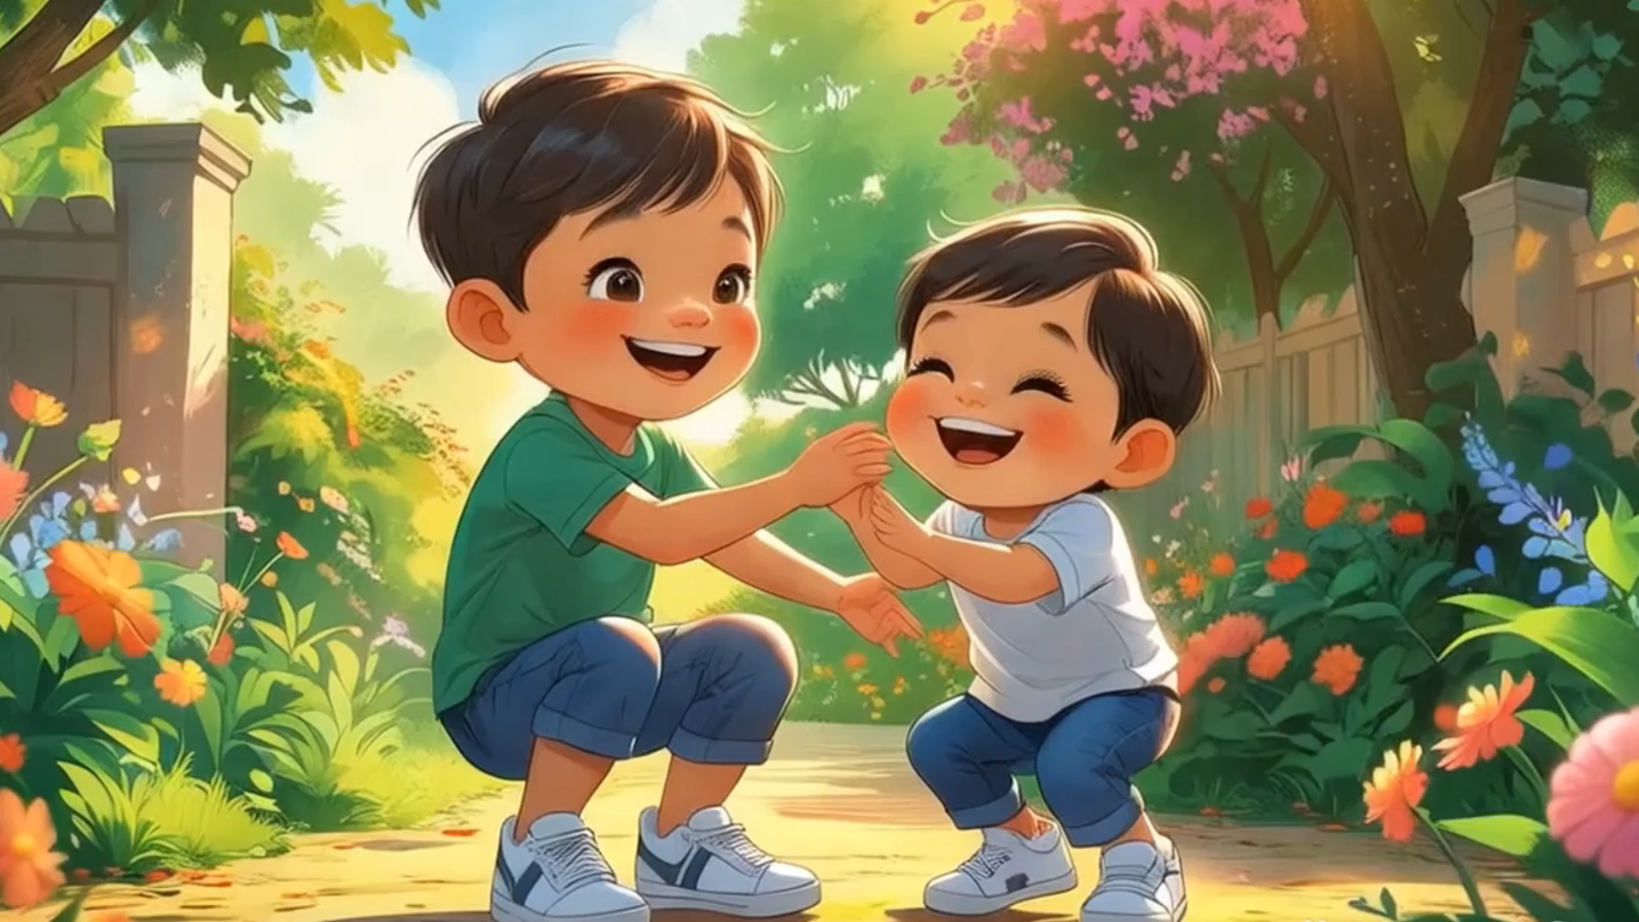

Slide 13


Tôi yêu em tôi
Nó cười rúc rích
Mỗi khi tôi đùa
Nó vui, nó thích.
Mắt nó đen ngời
Trong veo như nước
Miệng nó tươi hồng
Nói như khướu hót.
(Trích)
Hoa lan, hoa lí
Nó nhặt cài đầu
Hương thơm theo nó
Sân trước vườn sau.
Tôi đi đâu lâu
Nó mong, nó nhắc
Nó nấp sau cây
Òa ra ôm chặt.
Nó thích vẽ lắm
Vẽ thỏ có đôi
Nó sợ thỏ một
Không có bạn chơi.
Kìa, tiếng nó đấy!
Đang ở trường về
Cùng bạn bắt bướm
Cười dưới hàng tre….
(Phạm Hổ)

Slide 14
Tôi yêu em tôi
Nó cười rúc rích
Mỗi khi tôi đùa
Nó vui, nó thích.
Mắt nó đen ngời
Trong veo như nước
Miệng nó tươi hồng
Nói như khướu hót.
CHIA KHỔ
1
(Trích)
3
Hoa lan, hoa lí
Nó nhặt cài đầu
Hương thơm theo nó
Sân trước vườn sau.
Tôi đi đâu lâu
Nó mong, nó nhắc
Nó nấp sau cây
Òa ra ôm chặt.
2
Nó thích vẽ lắm
Vẽ thỏ có đôi
Nó sợ thỏ một
Không có bạn chơi.
Kìa, tiếng nó đấy!
Đang ở trường về
Cùng bạn bắt bướm
Cười dưới hàng tre….
(Phạm Hổ)
5
4
6

Slide 15


rúc rích
khướu hót
hoa lan
hoa lí

Slide 16

Tôi yêu/ em tôi
Nó cười/ rúc rích
Mỗi khi/ tôi đùa
Nó vui, /nó thích.

Slide 17

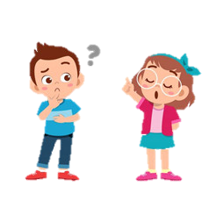

GIẢI NGHĨA TỪ
Trong bài đọc “Tôi yêu em tôi”, có từ nào em chưa hiểu nghĩa?

Slide 18





Tất cả các thành viên đều đọc
Phân công đọc theo đoạn
Giải nghĩa từ cùng nhau nếu có

Slide 19

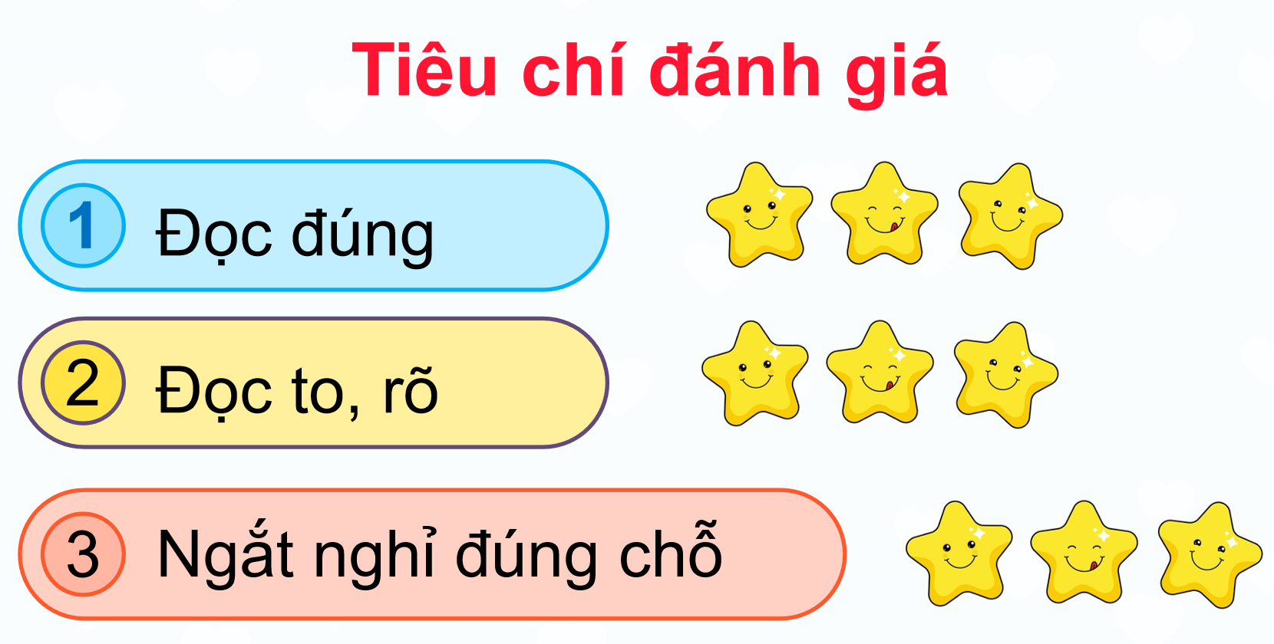


Slide 20



Slide 21





CÙNG TÌM HIỂU
Khổ thơ đầu cho biết bạn nhỏ yêu em gái về điều gì?
Trong khổ thơ 2 và 3, bạn nhỏ tả em gái mình đáng yêu như thế nào?
Khổ thơ nào cho thấy bạn nhỏ được em gái rất yêu quý?
Chi tiết nào cho thấy bạn nhỏ rất hiểu sở thích, tính tình của em mình?
Bài thơ cho em hiểu điều gì về tình cảm chị em trong gia đình?

Slide 22

Cùng tìm hiểu
1
Khổ thơ đầu cho biết bạn nhỏ yêu em gái về điều gì?
Bạn nhỏ yêu em gái vì:
Em cười rúc rích mỗi khi bạn nhỏ nói đùa.
Em thích thú những câu đùa vui của bạn nhỏ.
Cảm nhận được tiếng cười rúc rích của em rất đáng yêu.

Slide 23
Cùng tìm hiểu
2
Trong khổ thơ 2 và 3, bạn nhỏ tả em gái mình đáng yêu như thế nào?
Cách làm điệu của em
Mắt em
Miệng em

Slide 24
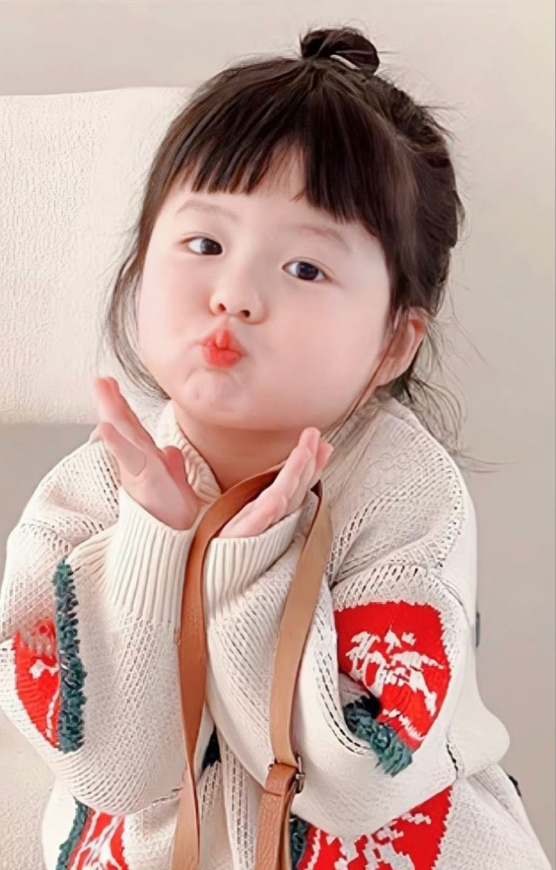
Mắt em: đen ngời, trong veo
Miệng em: tươi hồng, nói như khướu hót
Cách làm điệu: hoa lan, hoa lý cài đầu, hương thơm bay theo em từ sân trước tới vườn sau.

Slide 25
Cùng tìm hiểu
3
Khổ thơ nào cho thấy bạn nhỏ được em gái rất yêu quý?
Khổ thơ cho thấy bạn nhỏ được em gái yêu quý là khổ thơ thứ 4
Tôi đi đâu lâu
Nó mong, nó nhắc
Nó nấp sau cây
Òa ra ôm chặt.

Slide 26
Cùng tìm hiểu
4
Chi tiết nào cho thấy bạn nhỏ rất hiểu sở thích, tính tình của em mình?
Bạn nhỏ hiểu sở thích, tính tình của em: biết em mình thích vẽ. Em vẽ thỏ phải có đôi, vì em sợ nếu chỉ vẽ một con, thỏ sẽ buồn vì không có bạn chơi cùng.
Nó thích vẽ lắm
Vẽ thỏ có đôi
Nó sợ thỏ một
Không có bạn chơi.

Slide 27
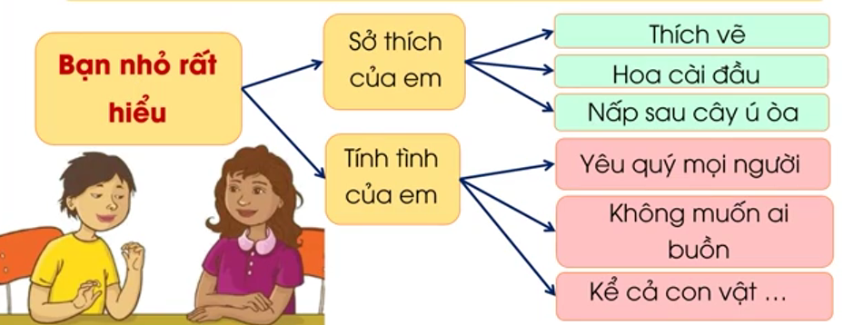

Slide 28

Bài thơ cho em hiểu điều gì về tình cảm chị em trong gia đình?
Cùng tìm hiểu
5
Bài thơ cho em hiểu điều gì về tình cảm chị em trong gia đình?
Bài thơ nói về tình cảm yêu thương của anh chị em trong gia đình. Ai cũng biết dành cho nhau những điều tốt đẹp nhất.

Slide 29

Nội dung bài
Bài thơ thể hiện tình cảm anh chị em trong nhà rất cảm động. Tình cảm anh em ruột thịt làm cho cuộc sống thêm đẹp, thêm vui.

Slide 30


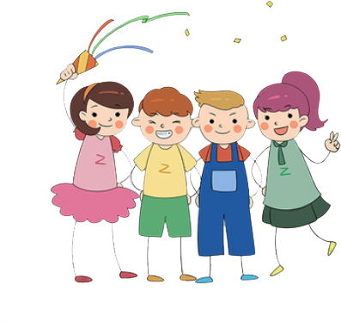
Luyện đọc lại

Slide 31
Tôi yêu em tôi
Nó cười rúc rích
Mỗi khi tôi đùa
Nó vui, nó thích.
Mắt nó đen ngời
Trong veo như nước
Miệng nó tươi hồng
Nói như khướu hót.
(Trích)
Hoa lan, hoa lí
Nó nhặt cài đầu
Hương thơm theo nó
Sân trước vườn sau.
Tôi đi đâu lâu
Nó mong, nó nhắc
Nó nấp sau cây
Òa ra ôm chặt.
Nó thích vẽ lắm
Vẽ thỏ có đôi
Nó sợ thỏ một
Không có bạn chơi.
Kìa, tiếng nó đấy!
Đang ở trường về
Cùng bạn bắt bướm
Cười dưới hàng tre….
(Phạm Hổ)

Slide 32



Slide 33
LỜI CẢM ƠN
Chân thành cảm ơn quý thầy cô đã sử dụng tài liệu. Mong quý thầy cô sử dụng tài liệu nội bộ và không chia sẻ đi các trang mạng xã hội nhé!
Mong rằng tài liệu này sẽ giúp quý thầy cô gặt hái được nhiều thành công trong sự nghiệp trồng người.
Trong quá trình soạn bài có lỗi nào mong quý thầy cô phản hồi lại Zalo hoặc FB giúp em.
Zalo duy nhất của em: 0972.115.126 (Hương Thảo). Các nick khác ngoài nick này đều là giả mạo.
Facebook: https://www.facebook.com/huongthaoGADT

